Slide 1

Privilegien und Rollen

Slide 2

Synonym
SELECT *
FROM SCOTT.DEPT;
CREATE SYNONYM S_DEPT
FOR SCOTT.DEPT;
SELECT *
FROM S_DEPT;

Slide 3
Grundsatz der Privilegien
Jede Tabelle, jede View und jedes Synonym gehört dem User, der das Objekt erzeugt hat.
Sollen Objekte auch für andere User zur Verfügung gestellt werden, so müssen diese Berechtigungen vergeben werden

Slide 4
Privilegien
Objektprivilegien Dadurch werden Zugriffsrechte auf ein bestimmtes Objekt vergeben. Also z.B. Tupel aus der EMP Tabelle zu selektieren.
Systemprivilegien Vergabe von vordefinierten Systemprivilegien. Dadurch wird der User in die Lage versetzt, eine bestimmte Aktion auszuführen. Also z.B. das Recht ‚Tabellen anlegen‘.
Rolle Sammlung von Privilegien

Slide 5
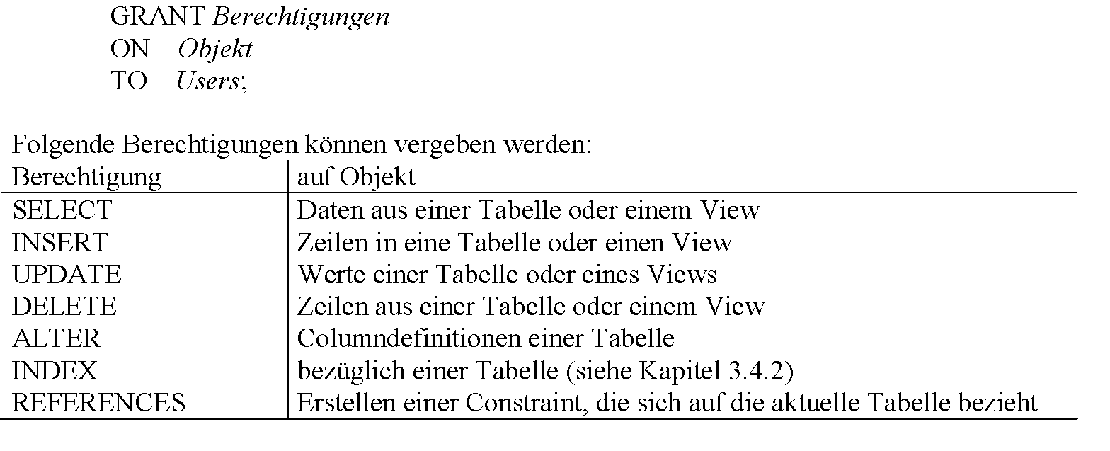
Objektprivilegien – GRANT

Slide 6
GRANT Beispiele
GRANT SELECT
ON DEPT
TO ADAMS;
GRANT INSERT,UPDATE
ON DEPT
TO ADAMS,JONES;
GRANT ALL
ON DEPT
TO ADAMS;
GRANT SELECT
ON DEPT
TO PUBLIC;
GRANT SELECT
ON EMP
TO ADAMS
WITH GRANT OPTION; -- Berechtigungsweitergabe

Slide 7
REVOKE
REVOKE ALL
ON DEPT
FROM ADAMS;
Übersicht über vergebene Privilegien
SELECT GRANTEE, OWNER, GRANTOR, PRIVILEGE, GRANTABLE FROM DBA_TAB_PRIVS
WHERE TABLE_NAME = 'employees';

Slide 8
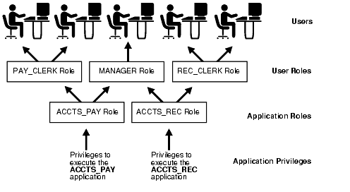
Rollen

Slide 9
Rollen
Erstellen der Rolle:
CREATE ROLE rollenname;
Benutzer einer Rolle zuordnen:
GRANT rollenname TO user_n [WITH ADMIN OPTION];
Privilegien an die Rolle vergeben
GRANT ALL ON EMP TO rollenname;

Slide 10
Systemprivilegien
Es gibt die Möglichkeit vordefinierte Systemprivilegien zu vergeben mit
GRANT SYSTEM_PRIVILEG TO USER;
Beispiel:
grant create role to user1;
grant grant any role to user2;

Slide 11
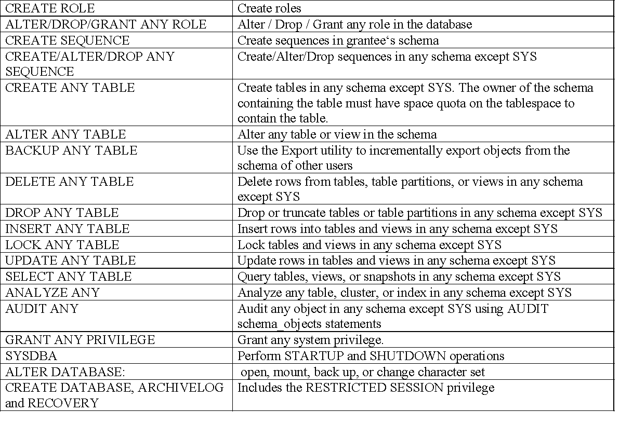
Einige Systemrpivilegien

Slide 12
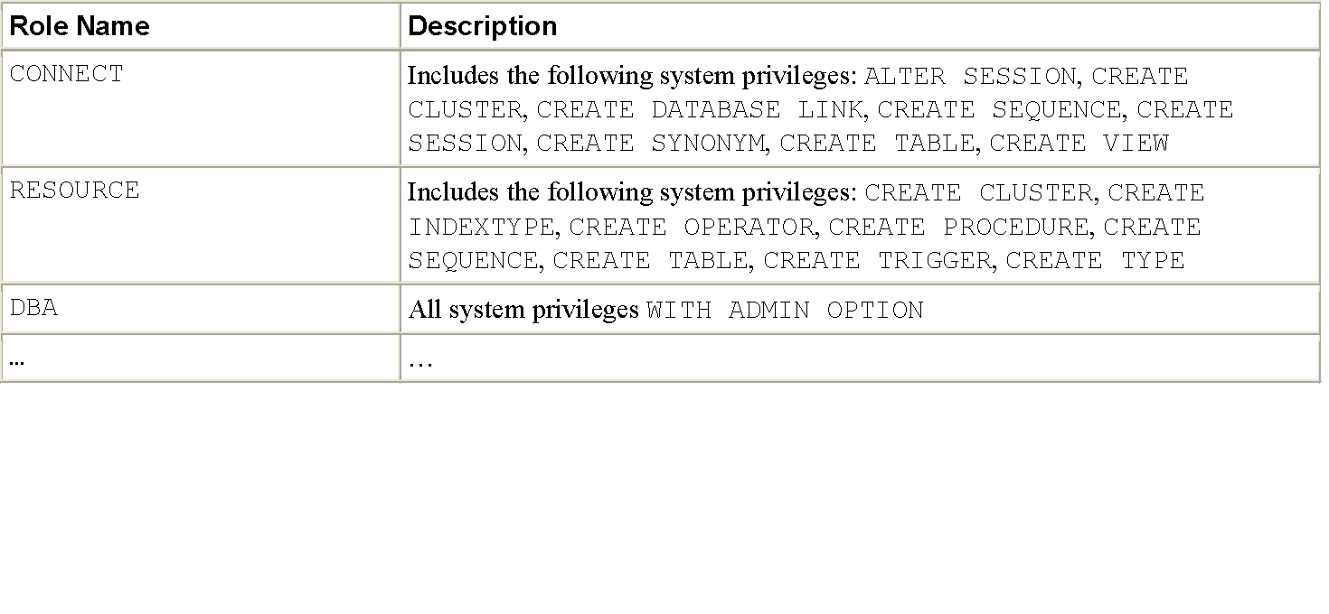
Systemprivilegien und Rollen
Systemprivilegien können zu vordefinierten Rollen zusammengefasst werden:

Slide 13
DBA User
Bei der DB Installation werden automatisch 2 User mit DBA Rechten angelegt.
SYS alle Data Dictionary Tabellen sind im Schema SYS angelegt. Diese Tabellen werden ausschließlich durch das DBMS gewartet – keinesfalls durch einen User (auch nicht durch den DBA). In diesem Schema dürfen keine Tabellen angelegt werden. Dieses Schema darf den STARTUP Befehl ausführen. Der Inhalt der Tabellen anderer Benutzer kann angezeigt werden.
SYSTEM unter diesem User werden zusätzliche Tabellen und Views zur Administration angelegt. Auch hier werden keine Benutzertabellen angelegt.

Slide 14
Data Dictonary
Was machen die User zur Zeit?
select EXECUTIONS, USERS_EXECUTING, username, sql_text from v$session se , v$sql sq where se.sql_address = sq.address;

Slide 15
ENDE

